Slide 1
Організація проведення
зовнішніх освітніх оцінювань
Олександр Сидоренко, директор

Slide 2
Зовнішні освітні оцінювання
Постанови Кабінету Міністрів України
Порядок проведення зовнішнього незалежного оцінювання та моніторингу якості освіти
(постанова КМУ від 25.08.2004 №1095)
Порядок залучення педагогічних, наукових, науково-педагогічних працівників та інших фахівців до проведення зовнішнього незалежного оцінювання
(постанова КМУ від 15.04.2015 №222)
ЗНО/ДПА
ЄВІ/ЄФВВ
Сертифікація вчителів
Порядок проведення зовнішнього незалежного оцінювання результатів навчання, здобутих на основі повної загальної середньої освіти
(наказ МОНУ від 10.01.2017 №25)
Порядок організації та проведення вступних випробувань, що проводяться з використанням організаційно-технологічних процесів здійснення зовнішнього незалежного оцінювання для вступу на другий (магістерський) рівень вищої освіти
(наказ МОНУ від 05.04.2019 №441)
Положення про сертифікацію педагогічних працівників
(постанова КМУ від 27.12.2018 №1190)

Slide 3
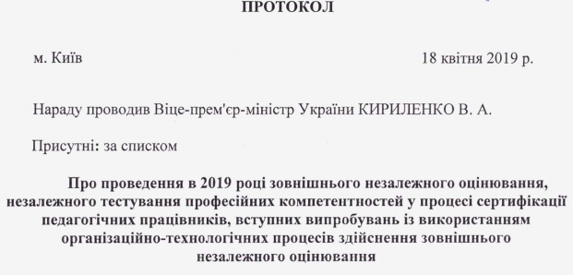
Зовнішні освітні оцінювання 2019

Slide 4
Зовнішні освітні оцінювання 2019
ЗНО/ДПА
ЄВІ (іноземна)/
ЄФВВ (право)
Травень-липень
Липень
Сертифікація педагогічних працівників
(незалежне тестування)
ЄВІ (іноземна)/
ЄФВВ (право)
платна сесія
Мовний іспит
(стандартизоване оцінювання іноземних студентів з мови навчання)
Жовтень
Листопад
Грудень

Slide 5
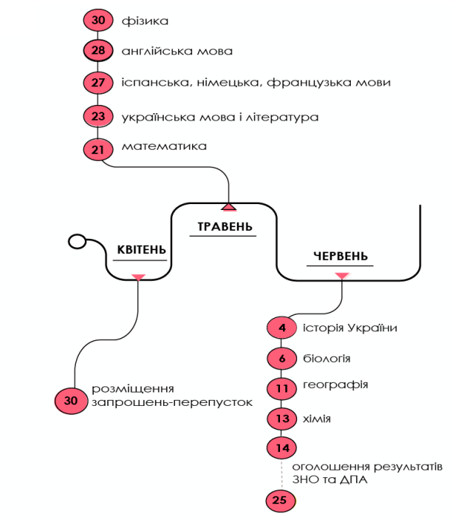
ЗНО/ДПА 2019: календар

Slide 6
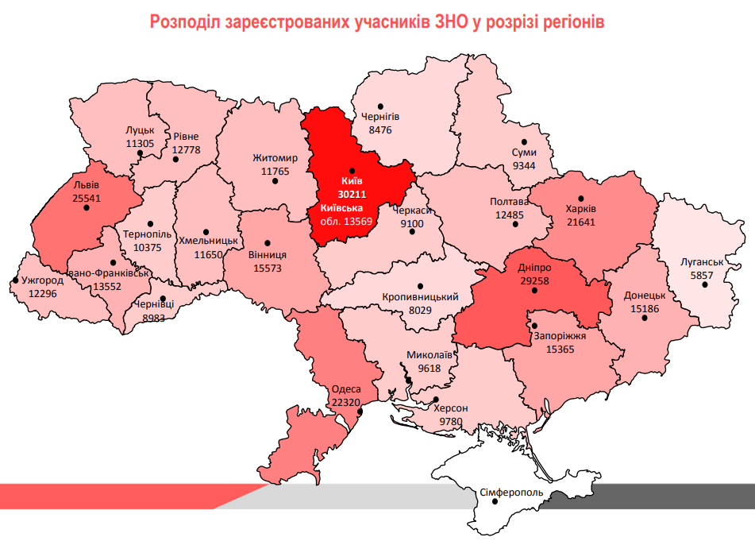
ЗНО/ДПА 2019: підсумки реєстрації
!
27 332 тестування

Slide 7
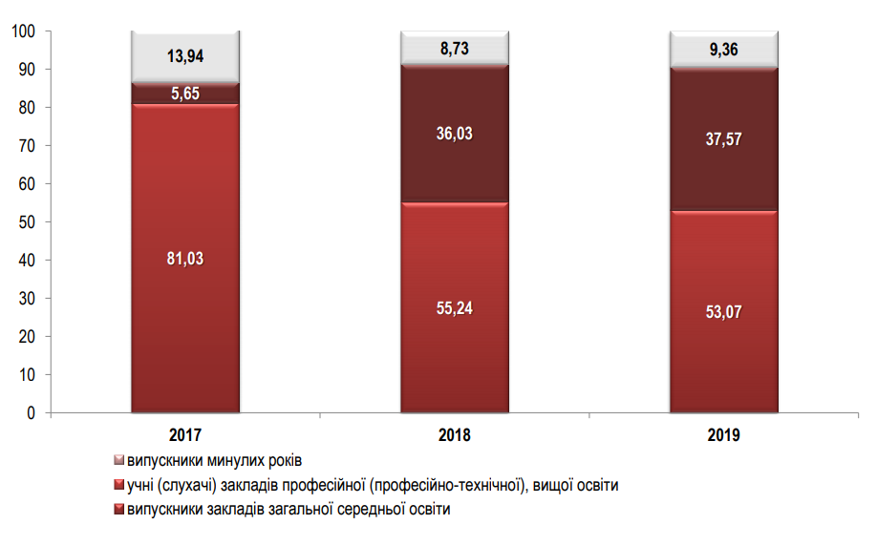
ЗНО/ДПА 2019: підсумки реєстрації

Slide 8
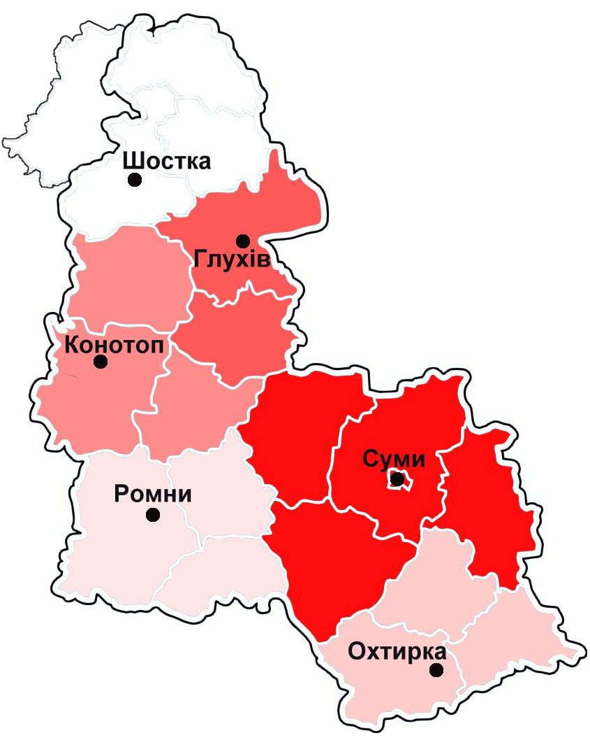
ЗНО/ДПА 2019: округи
ОКРУГ* | НАПОВНЕННЯ | ПУНКТИ | ПЕРСОНАЛ
Суми | 4302 | 19 | 926
Глухів | 943 | 4 | 190
Конотоп | 1301 | 6 | 287
Охтирка | 769 | 4 | 151
Ромни | 930 | 4 | 189
Шостка** | 1222 | 6 | 267
 | 9467 | 43 | 2010
* Українська мова і література, історія України – 6 округів.
** Наповнюваність пунктів проведення ЗНО м. Шостка надана з урахуванням зареєстрованих учасників від м. Новгород-Сіверський та Новгород-Сіверського району Чернігівської області

Slide 9
ЗНО/ДПА 2019: округи
Математика | Англійська мова, Біологія, Географія | Іноземні мови, Фізика, Хімія
4 округи: м. Суми, Конотоп, Ромни, Шостка | 2 округи: м. Суми, Шостка | 1 округ: м. Суми
м. Суми: м. Суми, м. Лебедин, м. Охтирка, Білопільський, Краснопільський, Лебединський, Сумський, Охтирський, Великописарівський, Тростянецький райони | м.Суми: Білопільський, Буринський, Великописарівський, Краснопільський, Лебединський, Липоводолинський, м. Лебедин, м. Охтирка, м. Ромни, м. Суми, Недригайлівський, Охтирський, Роменський, Сумський, Тростянецький райони | м.Суми: всі райони Сумської області
м.Конотоп: м. Конотоп, Буринський, Конотопський, Кролевецький, Путивльський райони
м.Ромни: м. Ромни, Липоводолинський, Роменський, Недригайлівський райони | м.Шостка: Глухівський, Конотопський, Кролевецький, м. Глухів, м. Конотоп, м. Шостка, Путивльський, Середино-Будський, Шосткинський, Ямпільський райони. Чернігівська область: м. Новгород-Сіверський. Чернігівська область: Новгород-Сіверський район
м.Шостка: м. Шостка, м. Глухів, Глухівський, Середино-Будський, Шосткинський, Ямпільський райони. Чернігівська область: м. Новгород-Сіверський, Новгород-Сіверський район.

Slide 10
ЗНО/ДПА 2019: підготовка пунктів проведення
Готовність до роботи приміщень
ЗЗСО - 18, ЗПТО - 5, ЗВО – 20.
Ризики: відсутність навігації,
некомфортні кліматичні умови
Готовність до роботи персоналу
2 280 осіб
Ризики: неявка/запізнення персоналу
Готовність до аудіювання
ЗЗСО – 6, ЗВО – 5 пунктів.
Ризики: несправність технічних пристроїв,
відсутність електроживлення

Slide 11
ЗНО/ДПА 2019: організація*
Доїзд до пунктів ЗНО та у зворотному напрямку
Громадський порядок та безпека на прилеглій до пунктів ЗНО території
Паркування транспорту біля пунктів ЗНО
Профілактичний огляд пунктів ЗНО напередодні
Охорона тестових матеріалів у пунктах ЗНО
Громадський порядок у пунктах ЗНО
Наявність металошукачів у пунктах ЗНО
Медична допомога учасникам та працівникам у пунктах ЗНО
Своєчасна доставка до пунктів ЗНО та у зворотному напрямку матеріалів ЗНО
* Порядок проведення ЗНО, затверджений наказом МОНУ від 10.01.2017 №25

Slide 12
ЄВІ/ЄФВВ 2019
ЄВІ
(єдиний вступний іспит з
іноземної мови)
ЄФВВ
(єдине фахове вступне випробування)
Проведення
ЄВІ – 2 липня 2019 року
ЄФВВ – 4липня 2019 року
Реєстрація
З 13 травня по 3 червня 2019 року

Slide 13
ЄВІ/ЄФВВ 2019: кількісні прогнозні показники
ОКРУГ | НАПОВНЕННЯ | ПУНКТИ | ПЕРСОНАЛ
Суми, ЄВІ | 1578 | 4* | 155*
Суми, ЄФВВ | 298 | 2 | 52
* проведення у дві зміни

Slide 14
ЄВІ/ЄФВВ 2019: організація*
Надання приміщень закладами вищої освіти
Залучення персоналу
закладами вищої освіти
закладами загальної середньої освіти
Охорона тестових матеріалів у пунктах ЗНО
Громадський порядок у пунктах ЗНО
Наявність металошукачів у пунктах ЗНО
Медична допомога учасникам та працівникам у пунктах ЗНО
Своєчасна доставка до пунктів ЗНО та у зворотному напрямку матеріалів ЄВІ/ЄФВВ
* Порядок проведення ЄВІ/ЄФВВ, затверджений наказом МОНУ від 05.04.2019 №441

Slide 15
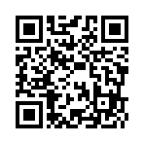
Телефон інформаційної підтримки:
(057)705-07-37
Електронна пошта:
office@zno-kharkiv.org.ua
Сайт:
www.zno-kharkiv.org.ua
Адреса:
майдан Свободи, 6, офіс 463, м. Харків, 61022

